Slide 1
Xây dựng Website quản lý thư viện
2011450 – Nguyễn Trọng Tín

Slide 2
Tổng quan về đề tài
01
02
03
04
05
Khảo sát
Xác định
CSDL
Khảo sát hiện trạng tổ chức phần mềm
Xác định và mô hình hóa yêu cầu
Thiết kế cơ sở dữ kiệu
Giao diện
Kết quả
Thiết kế giao diện và xử lý
Xây dựng phần mền

Slide 3
01
Khảo sát
Khảo sát hiện trạng tổ chức phần mềm

Slide 4
Các công cụ sử dụng
Tên phần mềm | Hãng sản xuất | Phí
Visual Studio Code | Microsoft | 0
Figma | Figma | 0
Github | Microsoft | 0

Slide 5
Phương pháp thực hiện
Requirement Analysis
System Design
Implementation
System Testing
System Deployment
System Maintenance
Mô hình thác nước (Waterfall model)

Slide 6
Sơ đồ tổ chức nội bộ
Nhóm trưởng
Front-end Dev
Back-end Dev
UI/UX designer

Slide 7
02
Xác định
Xác định và mô hình hóa yêu cầu

Slide 8
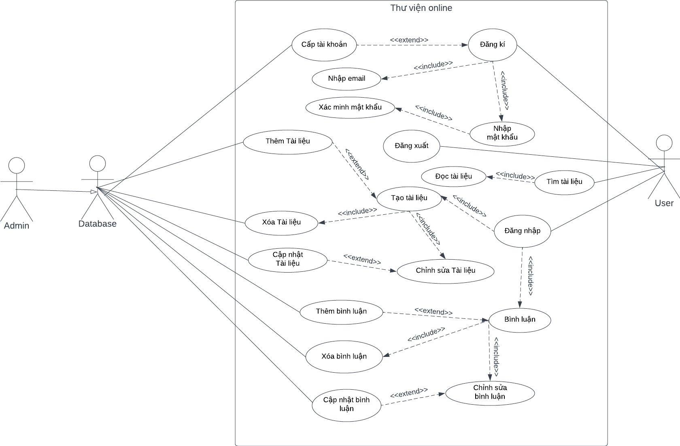
Sơ đồ
Use Case

Slide 9
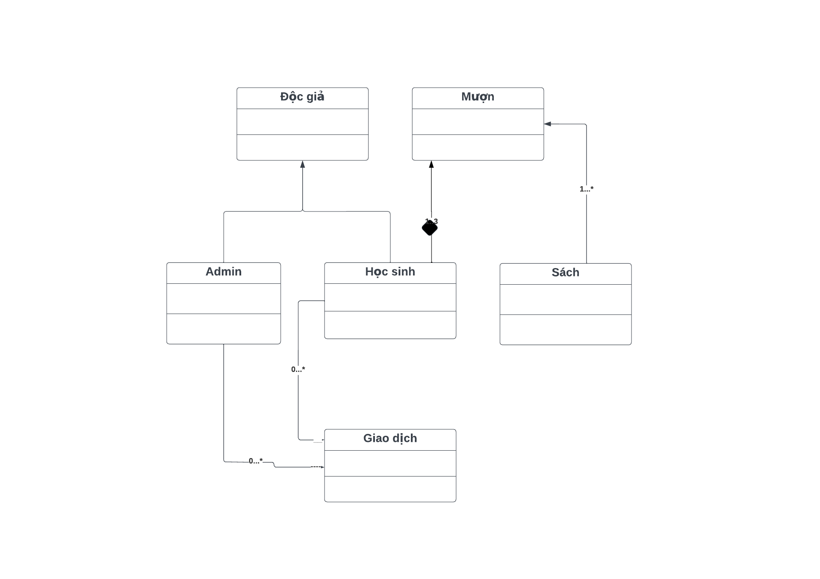
Sơ đồ mức phân tích
Notes:
Sơ đồ sai so với usecase

Slide 10
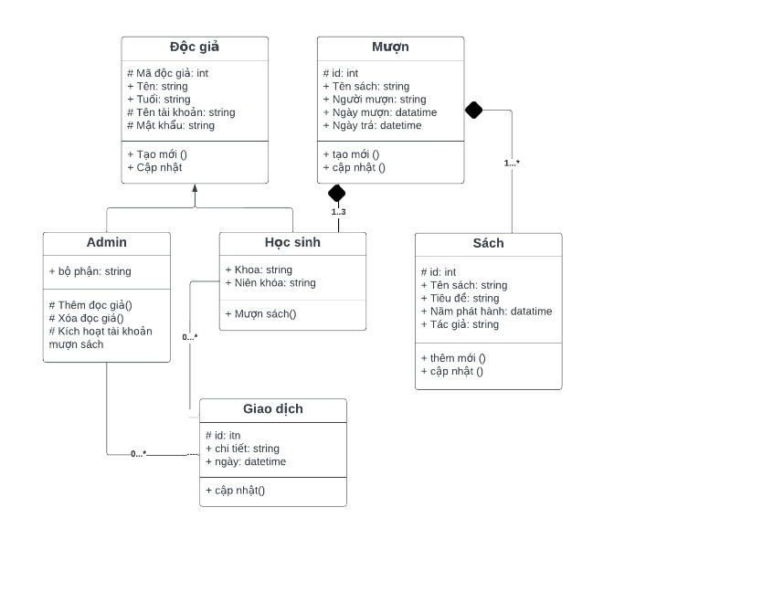
Sơ đồ lớp thiết kế

Slide 11
03
CSDL
Thiết kế cơ sở dữ liệu cho phần mềm

Slide 12
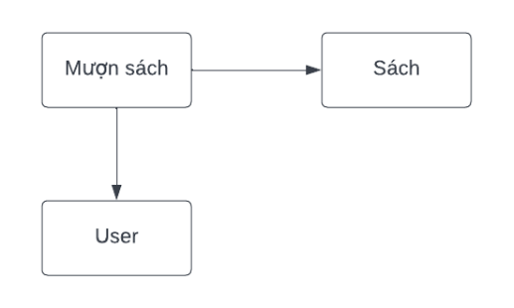
Quá trình thiết kế dữ liệu với tính đúng đắn

Slide 13
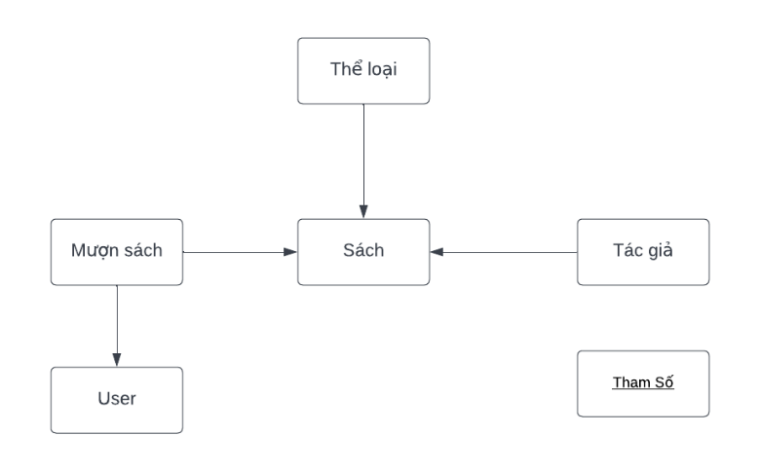
Quá trình thiết kế dữ liệu với tính tiến hóa

Slide 14
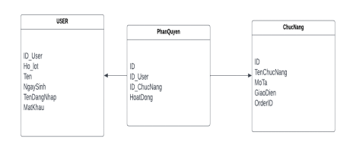
Quá trình thiết kế dữ liệu với yêu cầu hệ thống

Slide 15
Chuyển sơ đồ dữ liệu lên
hệ quản trị CSDL
Sử dụng một hệ quản trị CSDL như SQL server, Oracle, MySQL, DB2, … để hiện thực hóa sơ đồ logic
Thiết kế diagram
Bộ dữ liệu mẫu cho CSDL.

Slide 16
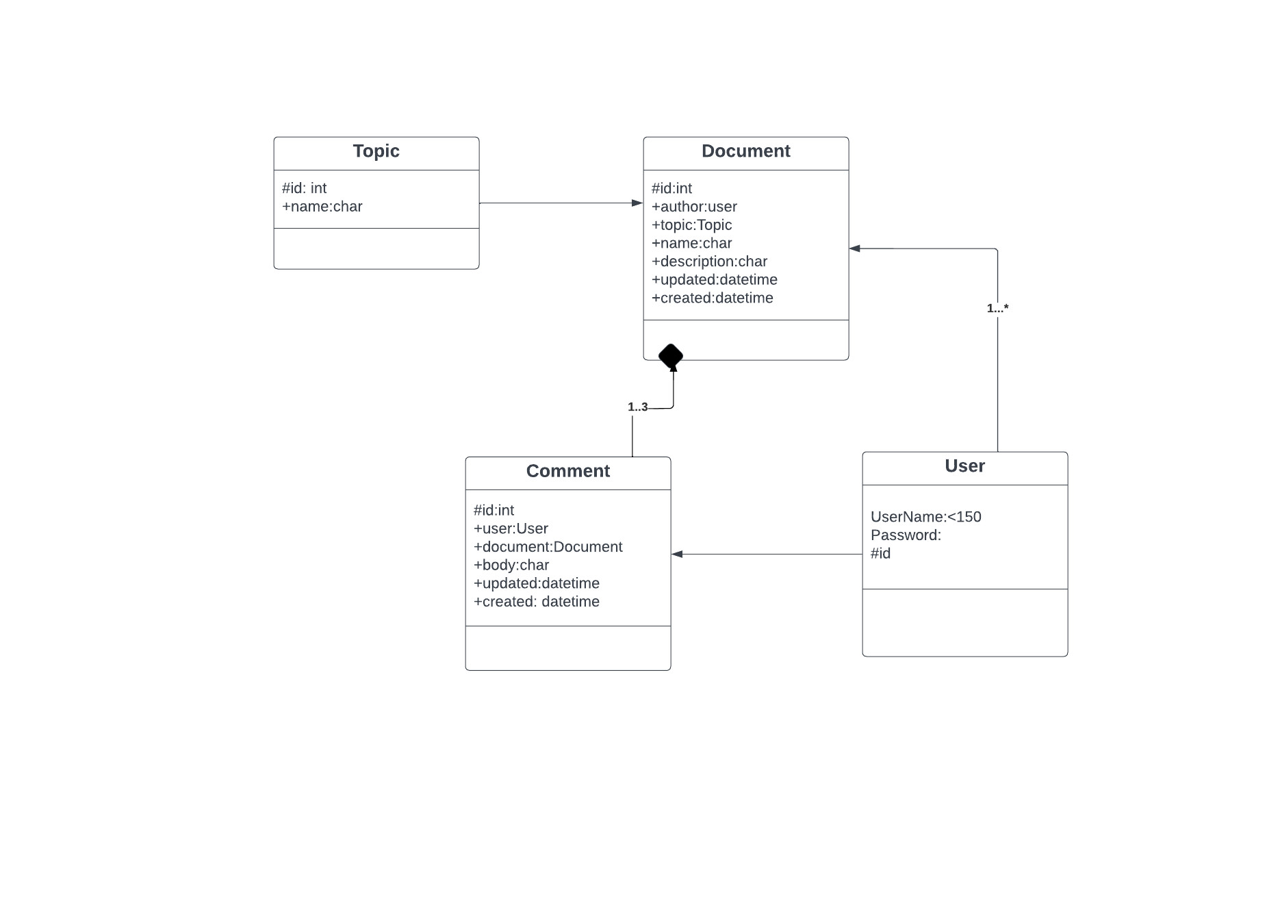
Thiết kế CSDL

Slide 17
04
Giao diện
Thiết kế giao diện và xử lý

Slide 18
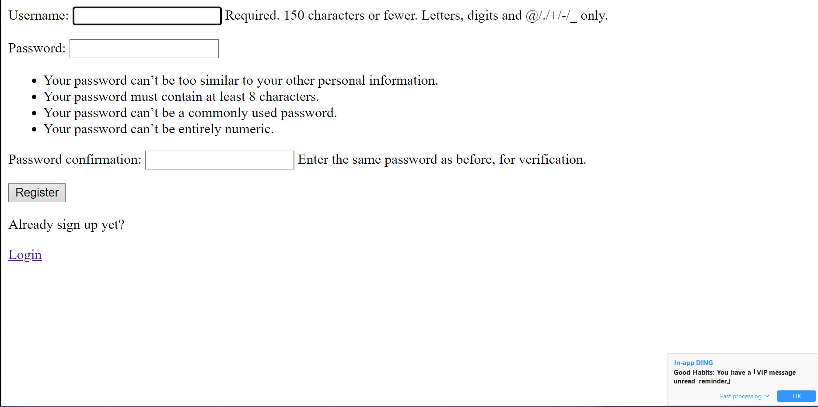

Giao diện thô:

Slide 19
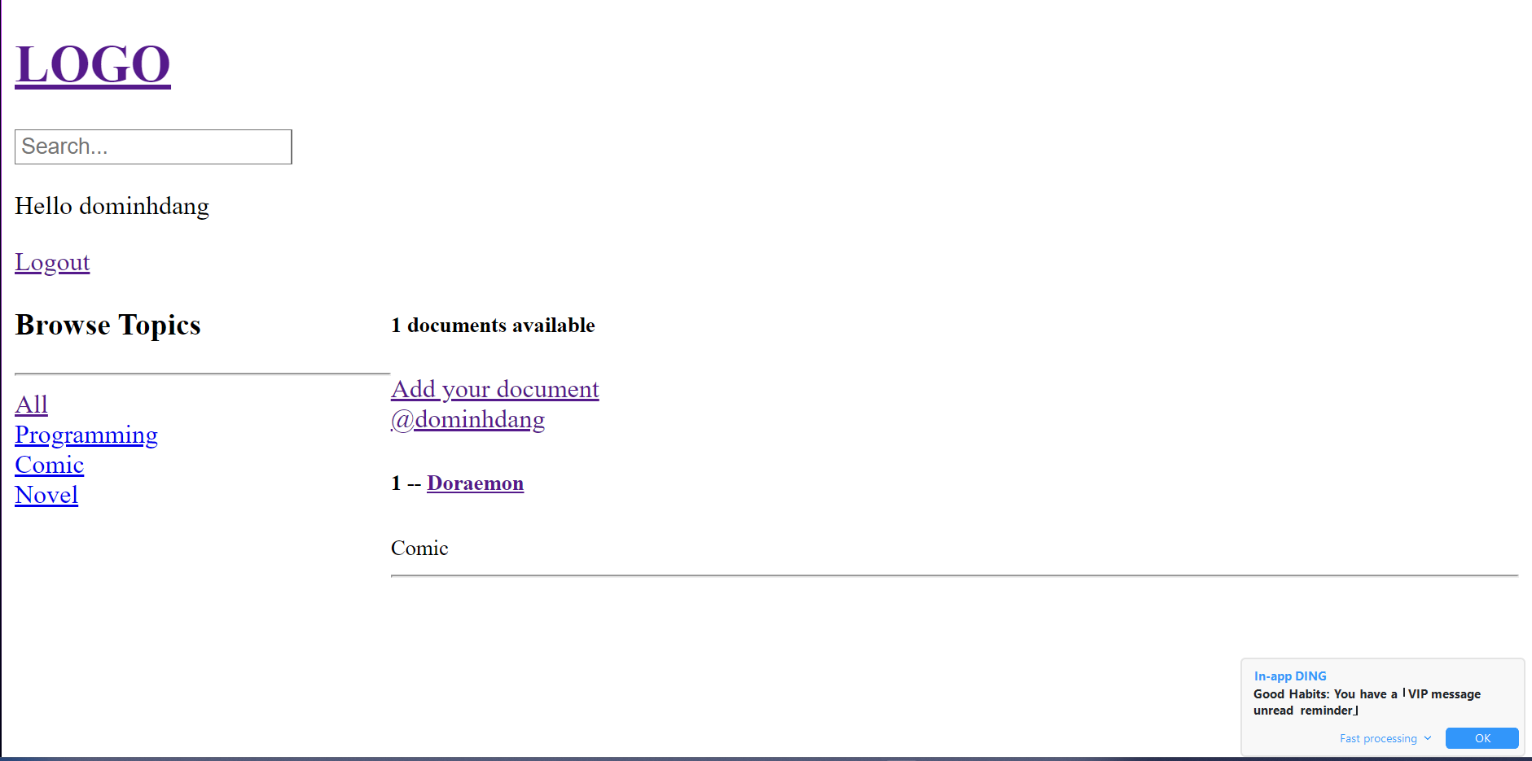

Trang chủ:

